Slide 1


indikátorok
Kutrovácz László

Slide 2
A függvénytáblázat segítségével párosítsd a következő indikátorok nevét azzal a pH- tartománnyal, amin belül színt váltanak (átcsapási tartomány)!
lakmusz pH = 5,0 - 8,0
fenolftalein pH = 3,1 - 4,4
metilvörös pH = 8,2 – 10,0
metilnarancs pH = 4,4 – 6,2

Slide 3
Írd be a táblázat megfelelő helyére a fenolftaleinindikátor színét protonált és deprotonált állapotban, továbbá az ehhez tartozó pH-tartományt!
 | HIn ⇌ In⁻ + H⁺
Az indikátor színe
pH
színtelen
ciklámen
<8,2
>10,0

Slide 4
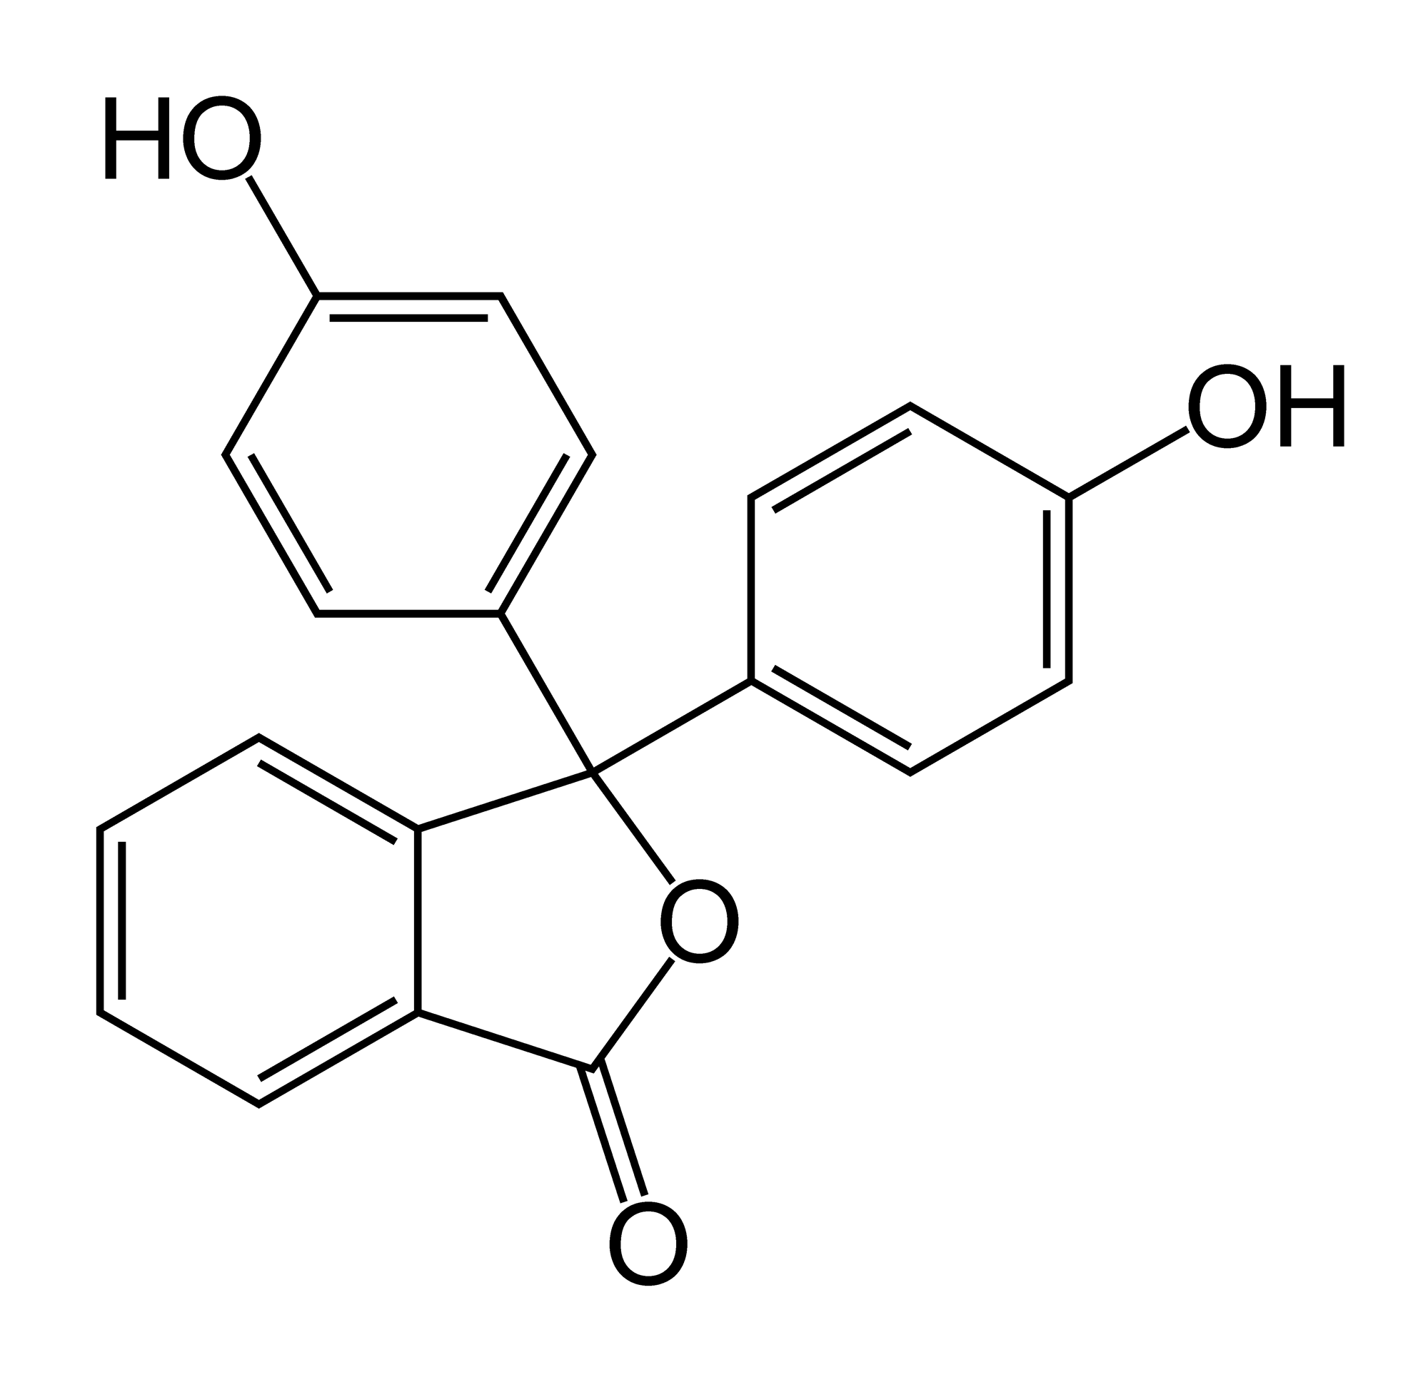
A következő ábrán a fenolftaleinindikátor molekulájának szerkezeti képletét láthatod. Karikázd be a molekulának azt a részét/részeit, amelyik/amelyek lúgos közegben protont adhat/adhatnak le!

Slide 5
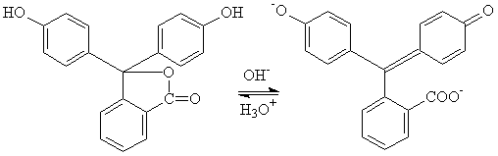
A fenolftalein molekulájának szerkezeti változása lúgos közegben

Slide 6
A vizsgálat menete
1. A 4 főzőpohárból háromszor 2 cm³-t üres kémcsövekbe töltünk (12 db kémcső).
2. A kémcsövekbe 1-2 csepp ismert indikátort (1-3. üveg) cseppentünk. Minden kémcsőbe csak egyféle indikátor kerül. A színt feljegyezzük az 1. táblázatba.
3. Meghatározzuk az ismeretlen oldatot.
4. Az 1-3. főzőpohárból kétszer 2 cm³-t töltünk kémcsövekbe (6 db kémcső).
5. A kémcsövekbe 1-2 csepp ismeretlen indikátort (4-5. üveg) cseppentünk. Minden kémcsőbe csak egyféle indikátor kerül. A színt feljegyezzük a 2. táblázatba.
6. A tapasztalt szín és a függvénytáblázat („Indikátorok színváltozása” fejezet) segítségével azonosítjuk az ismeretlen indikátorokat.

Slide 7
Az ismeretlen oldat azonosítása
 | metilnarancs-indikátor | brómtimolkék- indikátor | fenolftalein-indikátor
háztartási sósav
konyhasóoldat
szódabikarbóna-oldat
ismeretlen oldat

Slide 8
Az ismeretlen indikátorok azonosítása
 | háztartási sósav | konyhasóoldat | szódabikarbóna-oldat
1. ismeretlen indikátoroldat
2. ismeretlen indikátoroldat

Slide 9
Az ismeretlen oldat azonosítása
 | metilnarancs- indikátor | brómtimolkék-indikátor | fenolftalein- indikátor
háztartási sósav | vörös | sárga | színtelen
konyhasóoldat | narancssárga | zöld(es kék) | színtelen
szódabikarbóna-oldat | narancssárga | kék | ciklámen
ismeretlen oldat | narancssárga | kék | ciklámen
Az ismeretlen oldat: nátrium-karbonát-oldat

Slide 10
Az ismeretlen indikátorok azonosítása
 | háztartási sósav | konyhasóoldat | szódabikarbóna-oldat
1. ismeretlen indikátoroldat | vörös | narancssárga | sárga
2. ismeretlen indikátoroldat | vörös | lila | kék
Az 1. ismeretlen indikátor: metilvörösindikátor
A 2. ismeretlen indikátor: lakmuszindikátor

Slide 11
Az ismeretlen indikátorok színskálája
metilvörös
lakmusz

Slide 12
Házi feladat /1
Kisméretű (pl. röviditalos) feliratozott poharakba tölts kevés háztartási ecetet, csapvizet, szódabikarbóna-oldatot, híg citromlevet, szappanos vizet! Cseppents a poharakba 5-6 csepp vöröskáposzta levet!
Mit tapasztalsz?
Fényképezd le (pl. a telefonoddal) a kísérlet eredményét!
Ezután öntsd ki a poharakból a folyadékokat a lefolyóba és alaposan mosd el a poharakat!
Mire következtetsz a tapasztalatokból?

Slide 13
Házi feladat /2
Hogyan készítenéd el minél többféle (de legalább 3) ország zászlóját egy fehér csempén, víz, savak, lúgok és megfelelően választott indikátorok segítségével?
Rajzold be kísérletterveid a csempeábrákba!
Feliratozd az ábrát (oldatok és indikátorok neve)!
(Segítségképpen használd a függvénytáblázat indikátorokkal kapcsolatos adatait, vagy az internetet.)

